Slide 1


Slide 2

BÀI 8

Slide 3

KHÁI NIỆM

Slide 4

Làm thế nào để nhận biết sự nhanh hay chậm của chuyển động????

Slide 5

I.

Slide 6


Slide 7


Slide 8


Slide 9


Slide 10


Slide 11


Slide 12


Slide 13
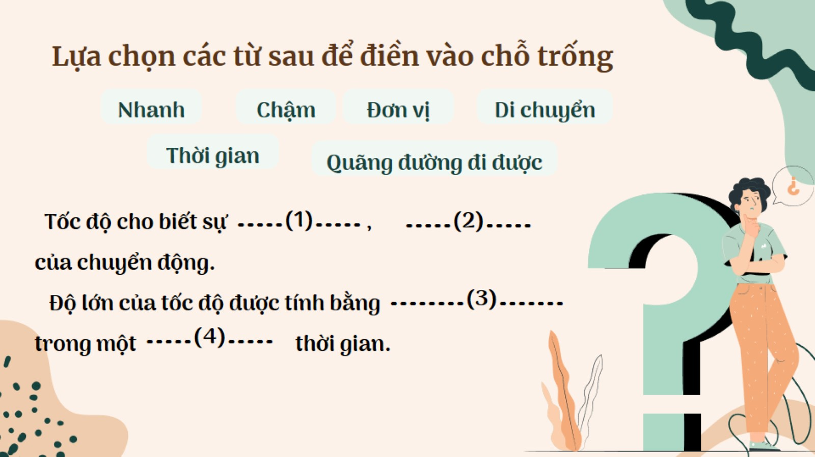
Lựa chọn các từ sau để điền vào chỗ trống

Slide 14


Slide 15


Slide 16


Slide 17
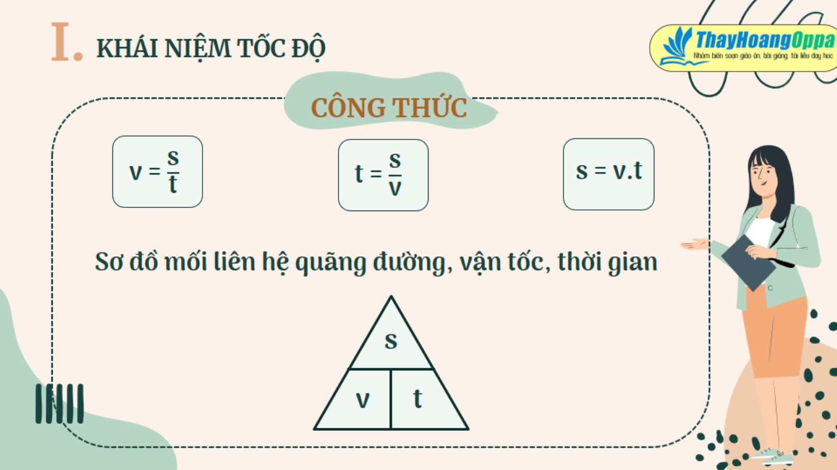

Slide 18

II.

Slide 19


Slide 20


Slide 21


Slide 22
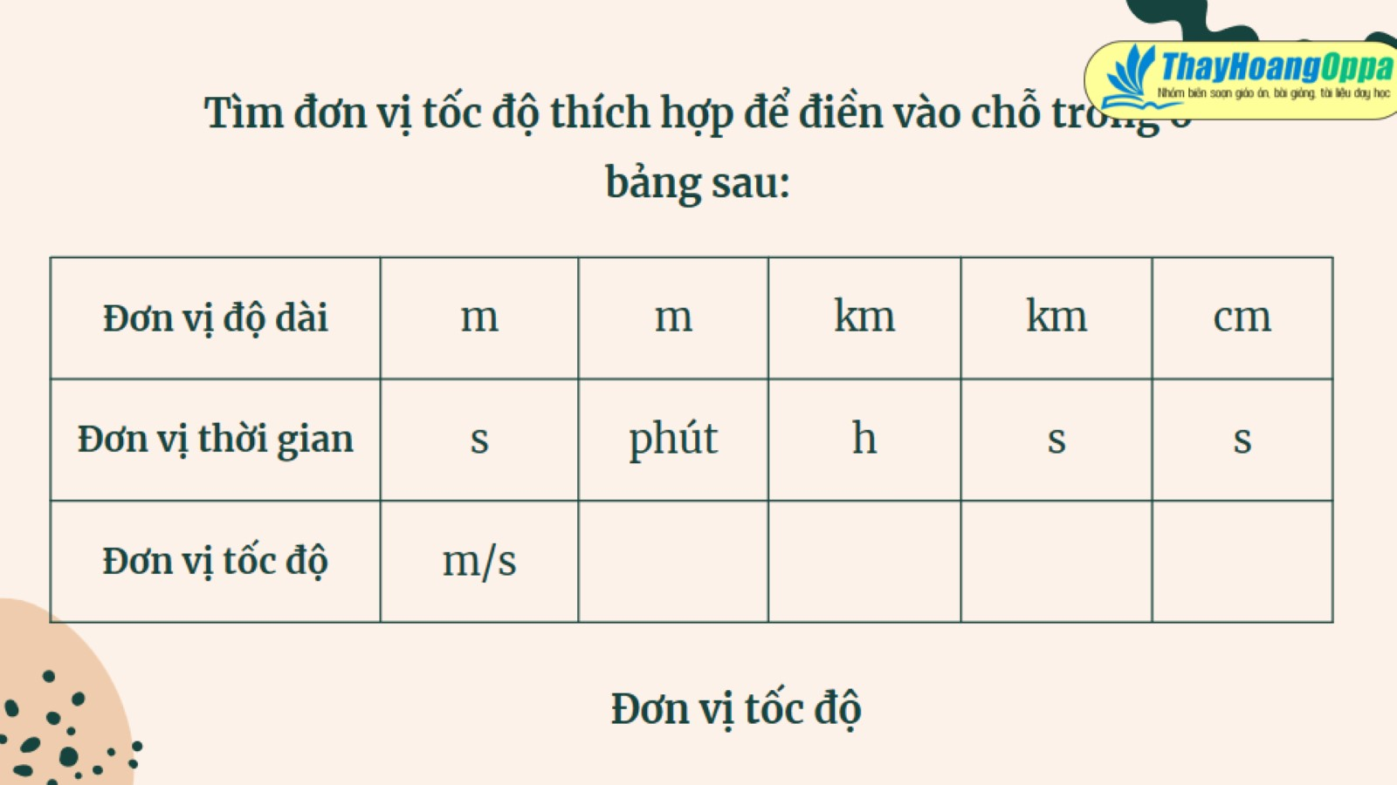
Tìm đơn vị tốc độ thích hợp để điền vào chỗ trống ở bảng sau:

Slide 23
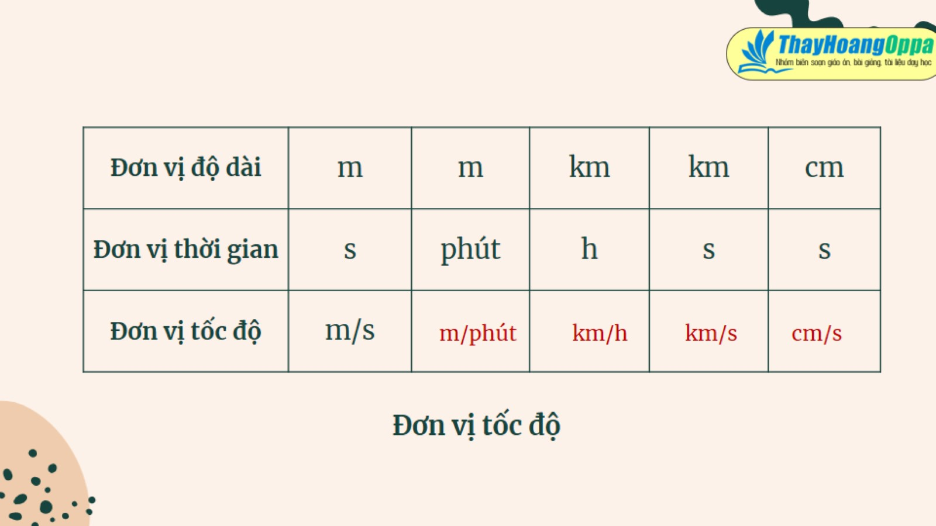

Slide 24
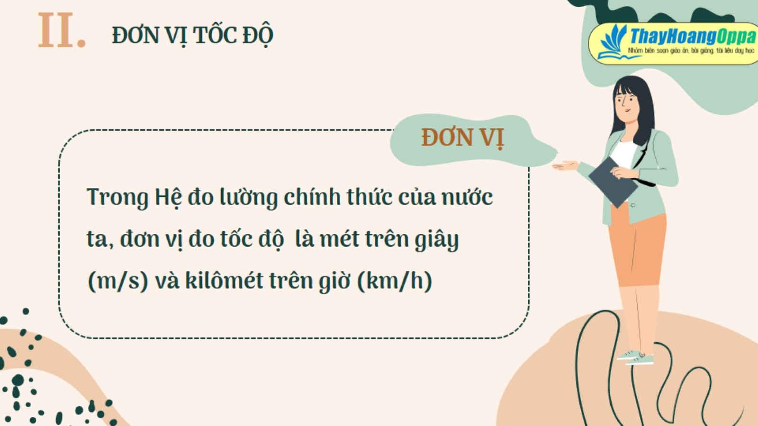

Slide 25
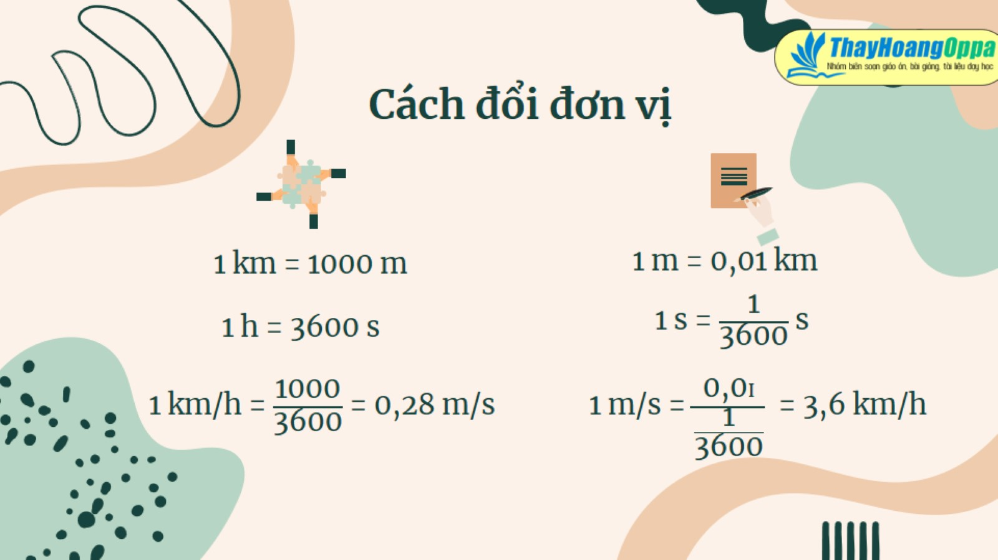

Slide 26
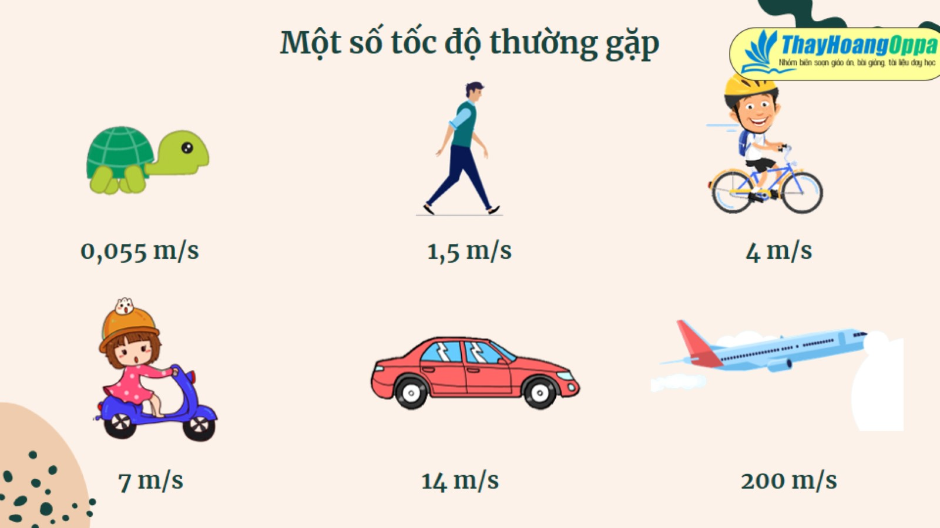

Slide 27

III.

Slide 28
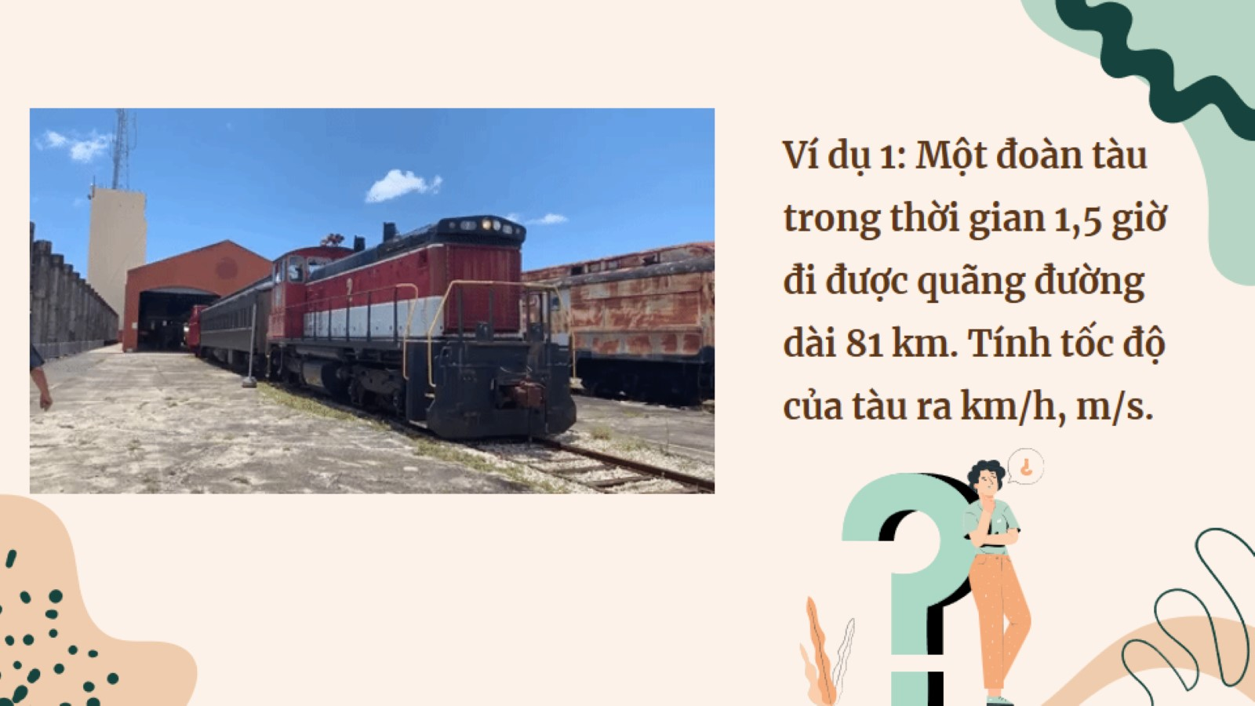
Ví dụ 1: Một đoàn tàu trong thời gian 1,5 giờ đi được quãng đường dài 81 km. Tính tốc độ của tàu ra km/h, m/s.

Slide 29
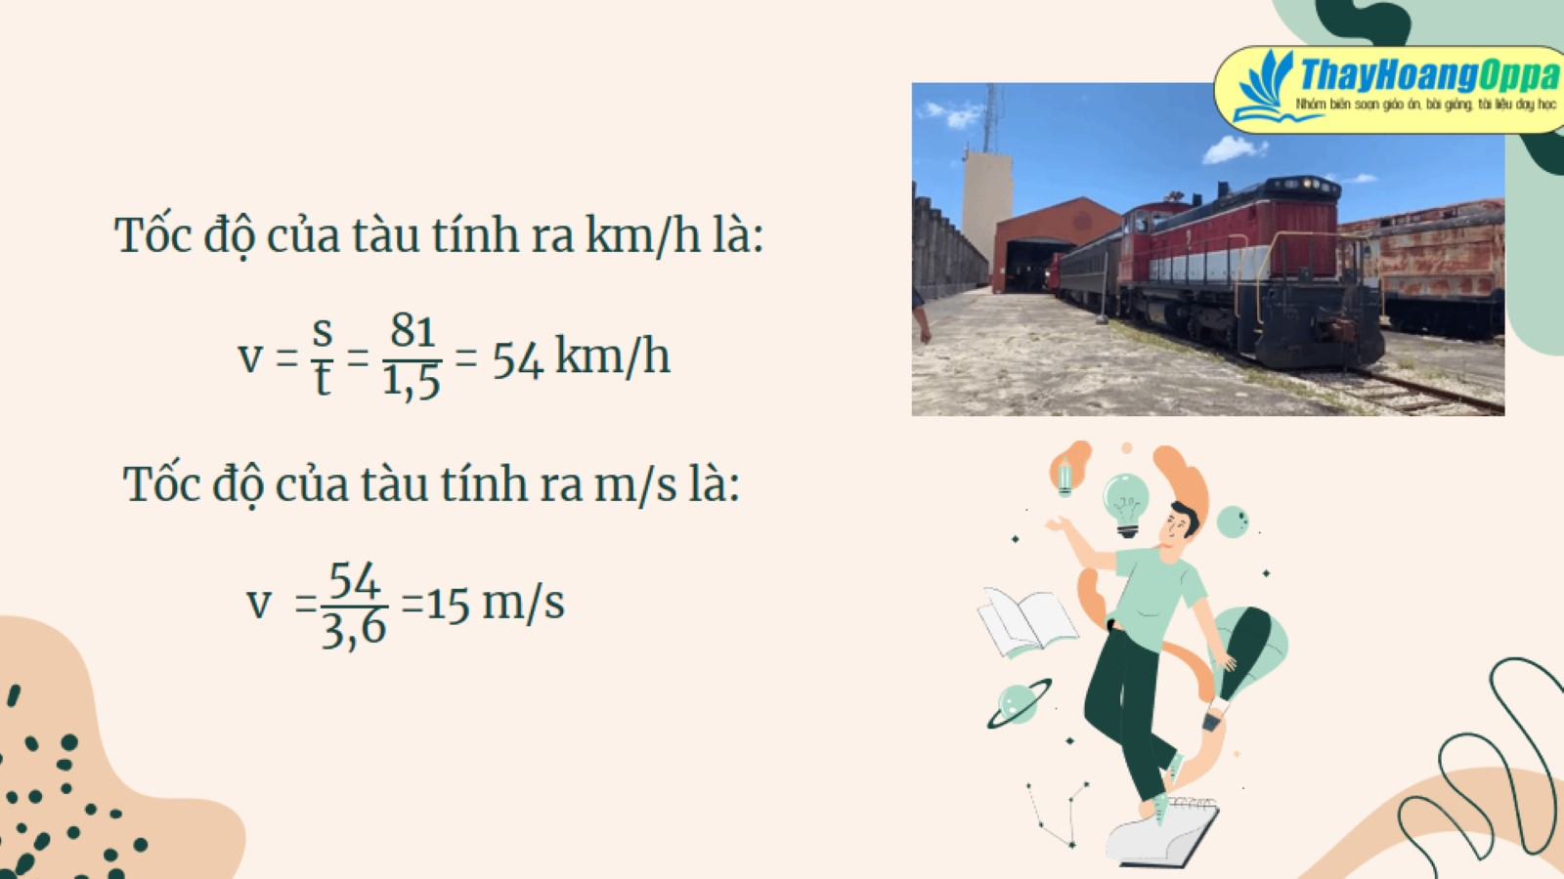
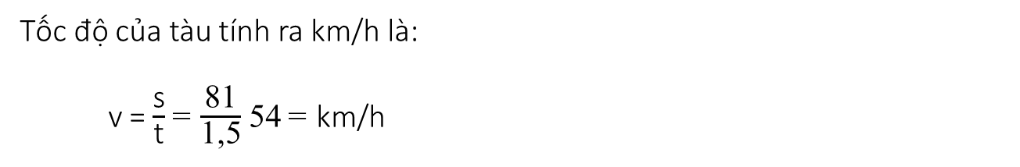
Tốc độ của tàu tính ra km/h là: v = $\frac{\text{s}}{\text{t}}$ = $\frac{\text{81}}{\text{1,5}}$ = 54 km/h

Slide 30


Slide 31
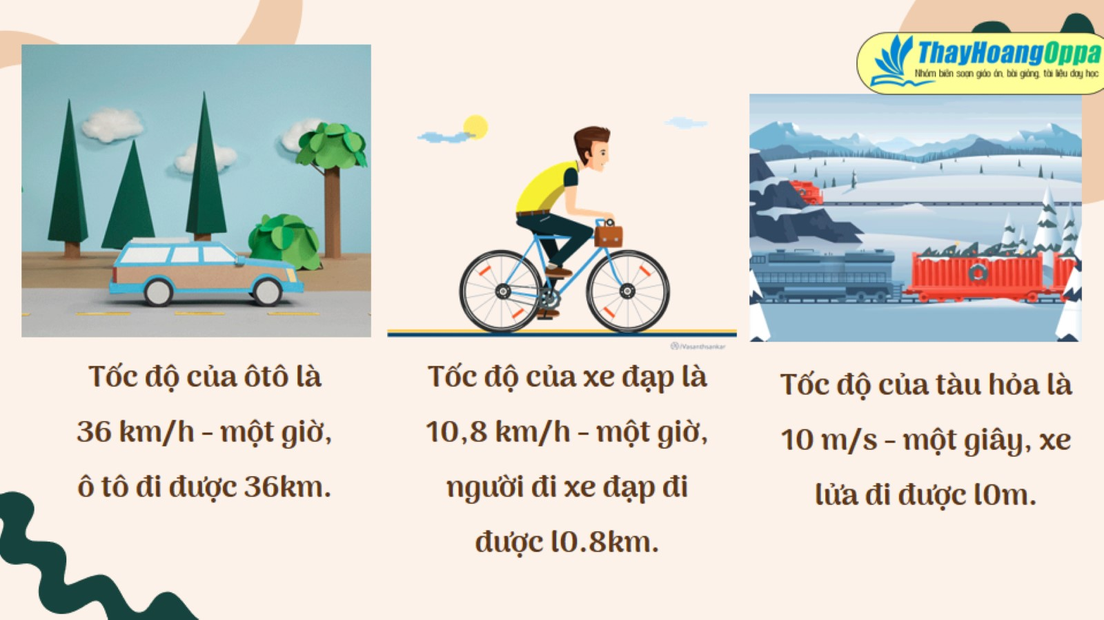

Slide 32
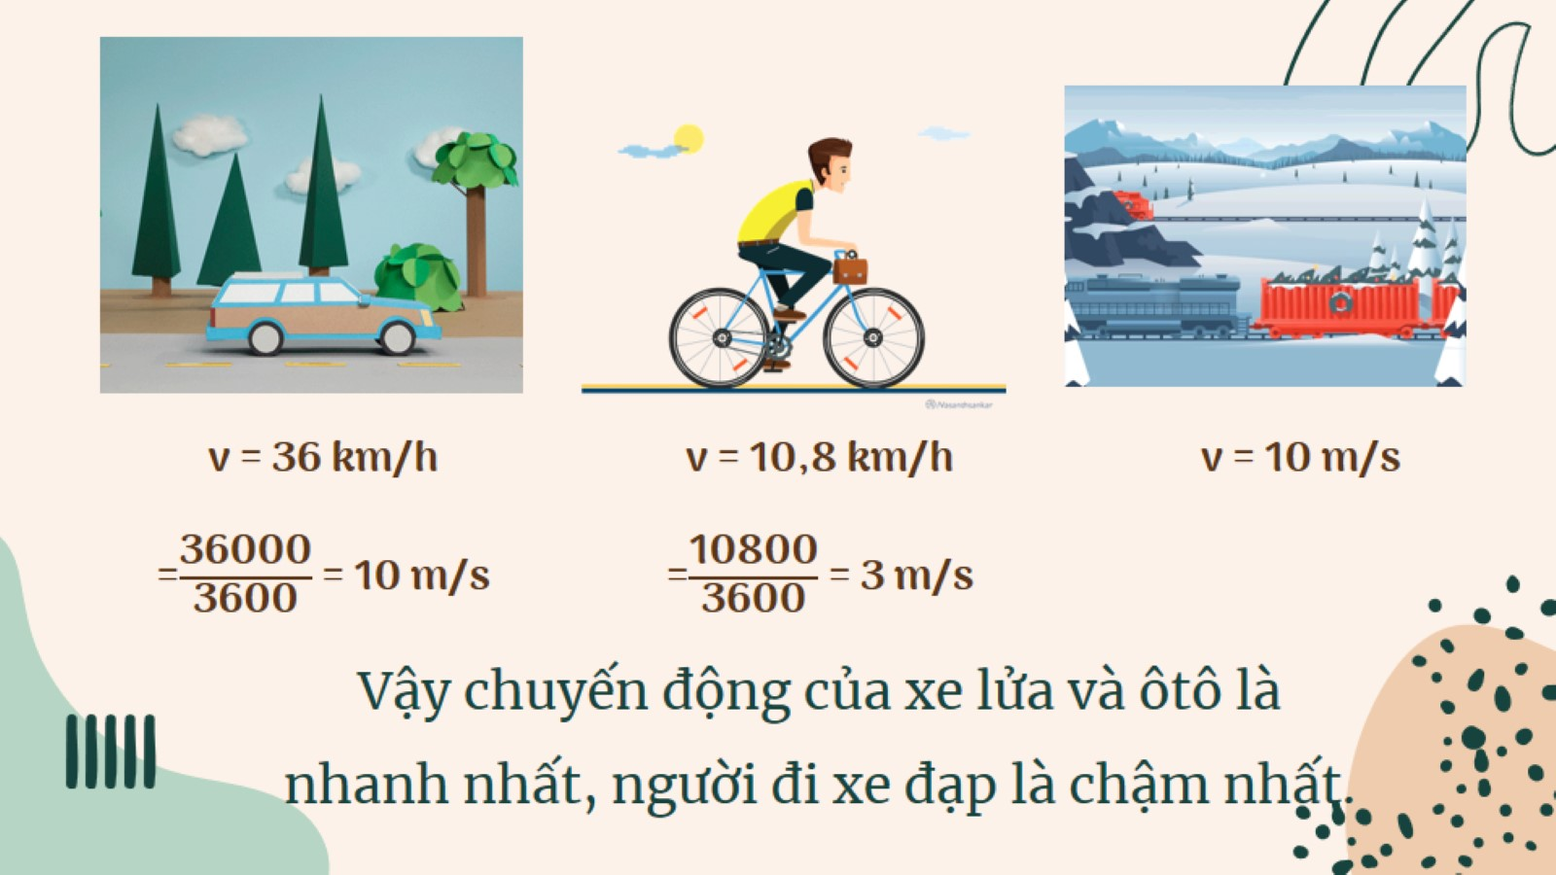

Slide 33


Slide 34
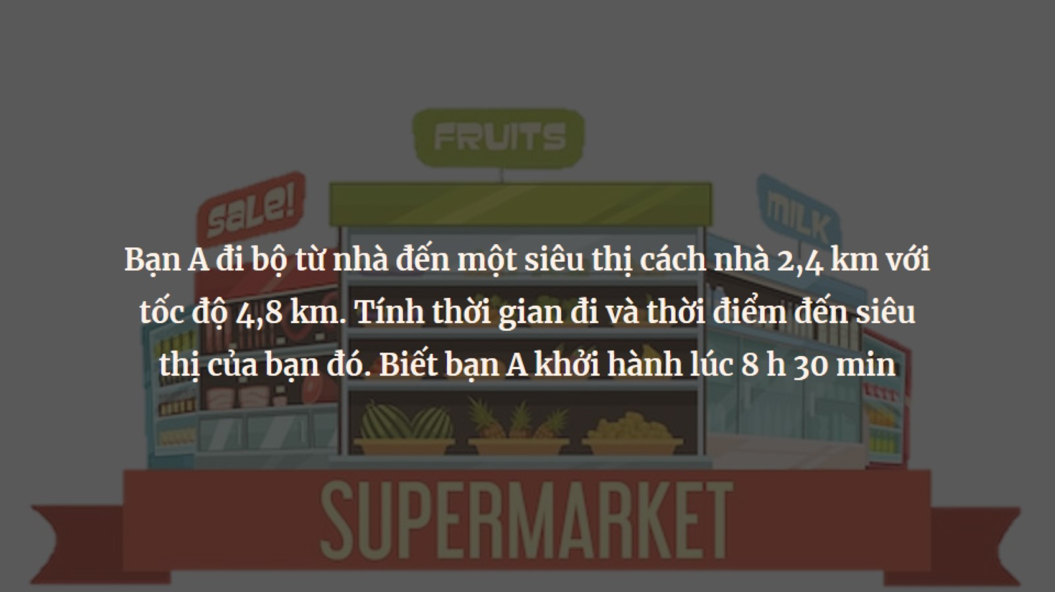

Slide 35
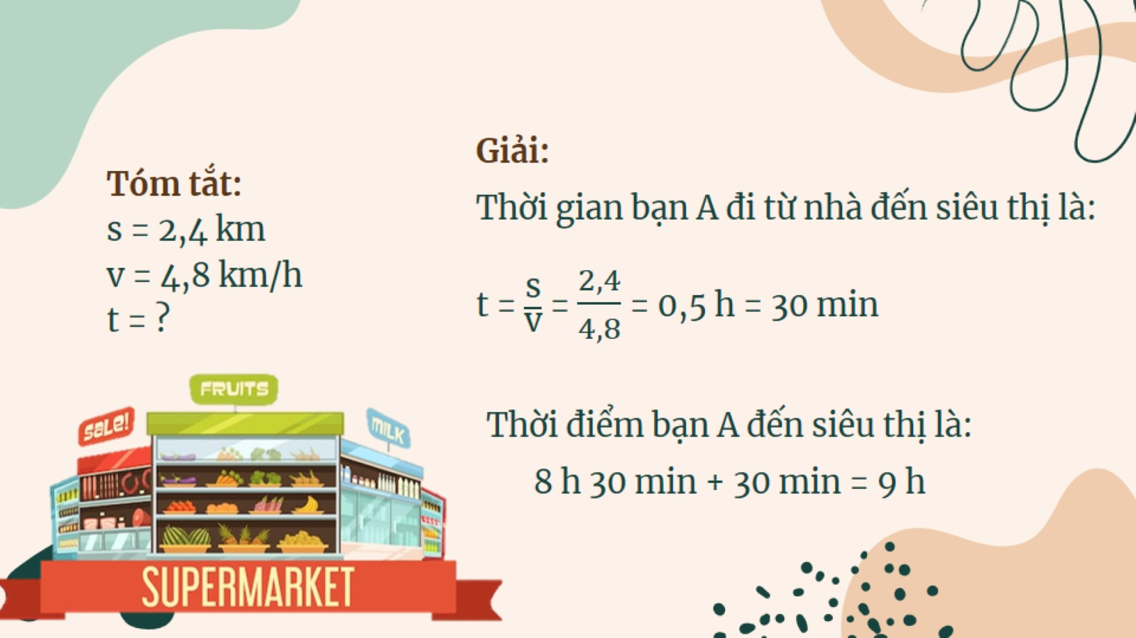

Slide 36
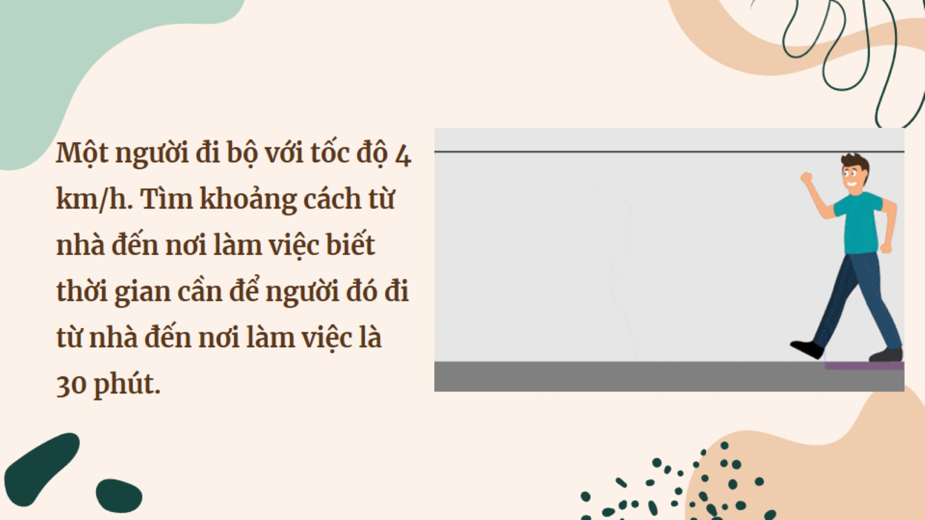
Một người đi bộ với tốc độ 4 km/h. Tìm khoảng cách từ nhà đến nơi làm việc biết thời gian cần để người đó đi từ nhà đến nơi làm việc là 30 phút.

Slide 37
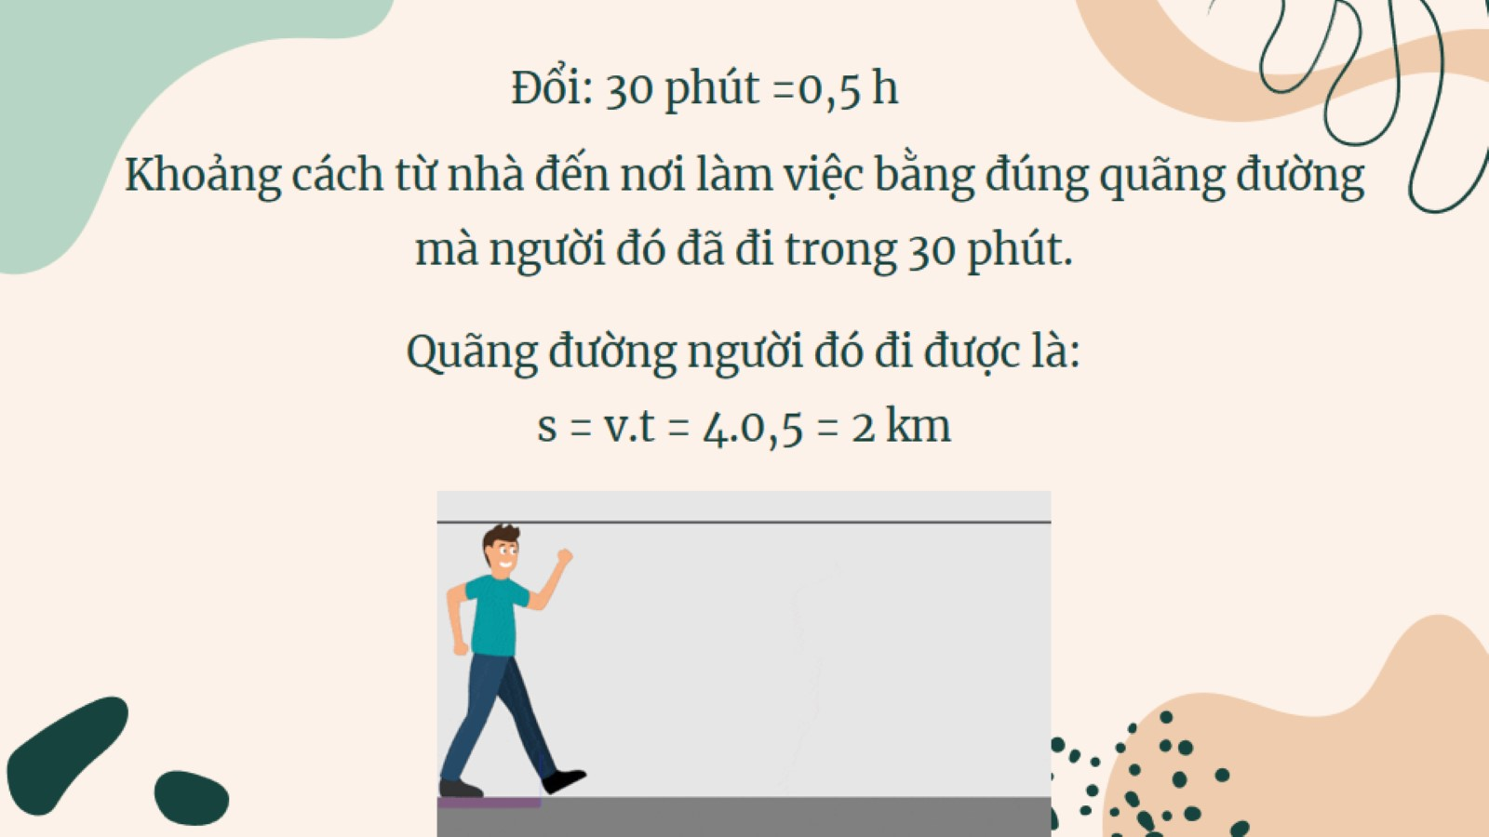

Slide 38


